Slide 1
Projeto TCU-TCs-OCDE
Para fortalecimento do controle de políticas públicas descentralizadas
Retomada 2019
Reunião por videoconferência
14 de Fevereiro de 2019

Slide 2
Pauta
Recapitulando o projeto
Notícias sobre
  Referencial Analítico
  Comunidade de prática
  Plano de trabalho
Encaminhamentos

Slide 3
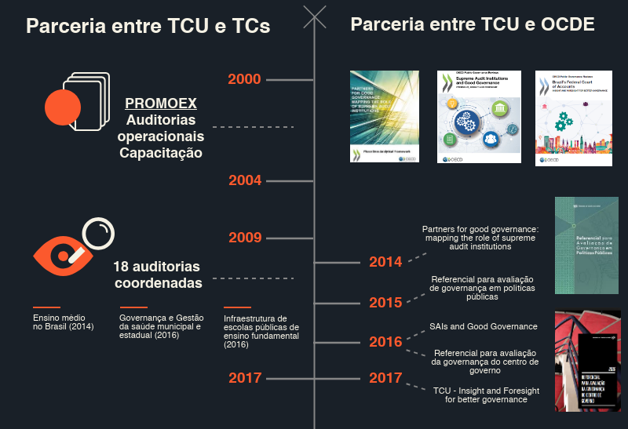
Contexto do Projeto
Contexto das parcerias

Slide 4
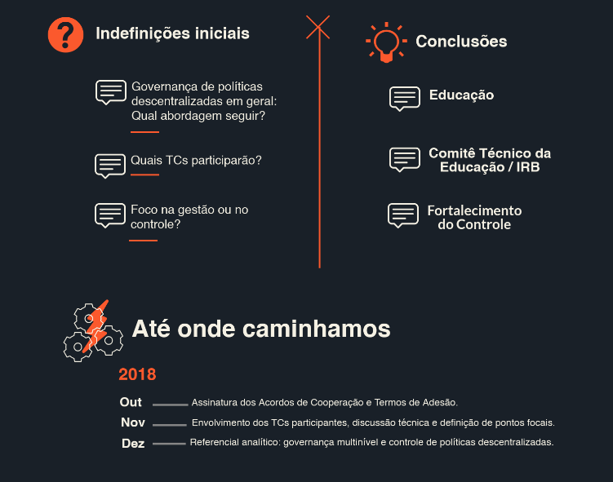
Histórico do Projeto
Histórico do Projeto

Slide 5

Objetivo
Desenvolver estratégia de controle
- para seleção de ações de controle com base em risco
- com uso de indicadores de governança e de desempenho
Objetivo final de fortalecer a atuação coordenada do sistema de controle externo brasileiro e contribuir para o aprimoramento dos serviços prestados ao cidadão.

Slide 6

Metodologias e abordagens comuns
Rede colaborativa
Planejamento integrado
Construção de capacidades
Diálogo
Planos sistêmicos
Médio e longo prazo
Baseado em risco
Aproveitamento de boas práticas existentes
Apoio mútuo
Sistema de
Controle Externo

Slide 7
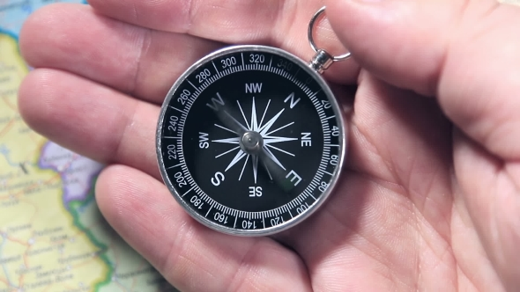
Fase 1 (2018)
Engajamento de stakeholders
Referencial analítico
Fase 2 (2019)
Modelos de indicadores de maturidade e de desempenho
Fase 3 (2020)
Testes-piloto
Relatórios Finais
Guia Referencial

Slide 8
Notícias
Referencial analítico
Comunidade de prática
Plano de trabalho

Slide 9
Referencial analítico
Alterações principais da nova versão
Documento não pretende ser exaustivo; é um orientador para o trabalho
Modelos são entendidos como conjuntos de indicadores de governança e de desempenho de política pública
Piloto será o estudo de viabilidade para uso dos indicadores para fundamentar seleção de ações de controle

Slide 10
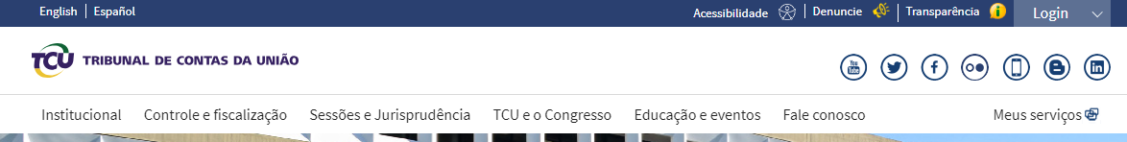
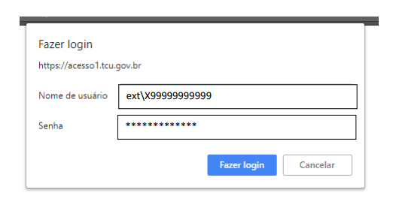
Comunidade de prática
https://acesso1.tcu.gov.br/comunidade/projetoocde

Slide 11
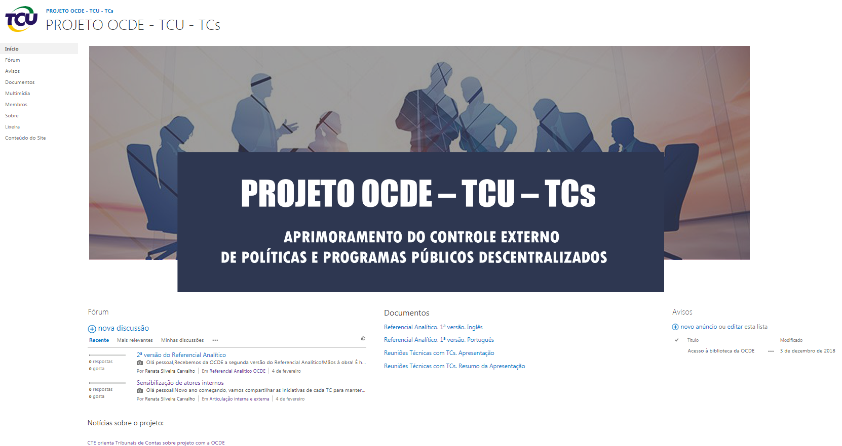
Comunidade de prática

Slide 12
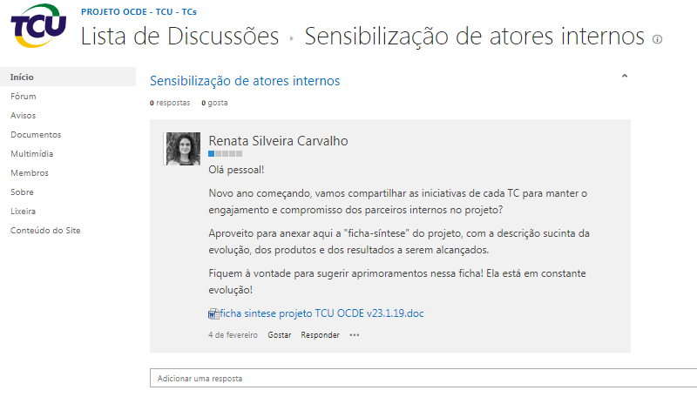
Comunidade de prática

Slide 13
Plano de trabalho
Datas já previstas
  21 e 22/3 – TCE-MG – Reunião Geral do CTE e Reunião do Projeto
  25 e 26/7 – TCE-RS – Simpósio Nacional de Educação
Atividades programadas
  Resposta a questionários da OCDE
  Discussão de elementos chave para os modelos
Eventos a definir
  Missões da OCDE ao Brasil – provavelmente em julho e novembro/2019
  Capacitação em políticas educacionais
  Capacitação em governança
  Capacitação em uso de indicadores

Slide 14
Encaminhamentos
Revisão do Referencial Analítico
  Fase de ajuste fino
  Até 25/2
Sugestões de leituras
Subgrupos de trabalho, nos assuntos:
  Referencial analítico - consolidação de sugestões
  Plano de trabalho - elaboração de versão para discussão
  Capacitações - levantamento dos temas e conteúdos

Slide 15

Contatos:
descentralizaOCDE@tcu.gov.br
Coordenação do Projeto no TCU
Renata Carvalho
renatacv@tcu.gov.br
61 3316 7352
SecexEducação
SecexEduc@tcu.gov.br
Obrigada!
E vamos juntos!

